Slide 1
Интеллектуальный тур корпоративного конкурса детского творчества «Давай раскрасим мир!»
«Есть много профессий хороших и нужных»
Составитель :
Письменнов Иван, учащийся 9 классса МОУ «СОШ №10». Г. Нижняя салда, Свердловской области
2011 год

Slide 2
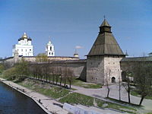
1. В древней Руси существовало более 60 ремесленных специальностей, объединенных в
гильдии. Одним из самых распространённых видов ремесленного производства было
плотничество и столярное дело. Вплоть до XVIII века все постройки – жилые дома, мосто-
вые, хозяйственные помещения, церкви – рубились, то есть строились из дерева, которое
было главным строительным материалом. Отдельно выделялись ремесленники,
участвовавшие в строительстве городских крепостей. Как в древней Руси называли
строителей оборонных укреплений, мостов, насыпных срубов?
городовой;
городничий;
городник;
городовик.
http://www.rusarch.ru/rappoport4.htm
Письменнов Иван, учащийся 9 класса, МОУ « СОШ №10», г. Нижняя Салда

Slide 3
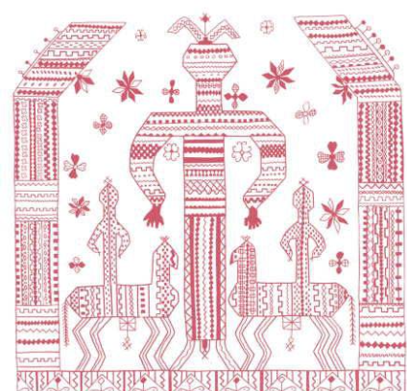
2. Особым почтением в древней Руси пользовались ремесленники, занятые изготовлением одежды, тканей и обработкой кожи. Название профессии этих ремесленников произошли от старославянских слов. Например, от древнерусского «порты» - «одежда», произошло слово «портной» - человек, который кроил и шил одежду. «Опоньник» – мастер, производивший особый вид ткани. Что означало в древней Руси слово «опона»?
А. кружево;
Б.покрывало
В. шелк;
Г. попона.
http://schvedov.ru/index148.htm
Письменнов Иван, учащийся 9 класса, МОУ « СОШ №10», г. Нижняя Салда

Slide 4
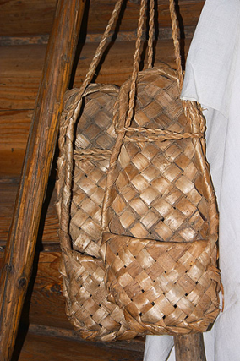
3. В старину во время ярмарок лапти продавали возами. И при ярмарочной конкуренции случалось, что мастер покупал бутылку, выливал её содержимое и ставил на видное место. Лапоть двойной вязки жидкость не пропускал. Что же наливал продавец-мастер в лапоть?
А.щи;
Б. молоко;
В. водку;
Г. кисель.
Разновидность кваса – щи. Отсюда и пошло: «Лаптем щи хлебать».
http://zanimatika.narod.ru/RF20.htm

Slide 5
4. Представители этой профессии имеют свой герб, который придумал и изобразил французский ученый Жан Батист Дюмарше в 1944 году. Сама эмблема состоит из трех символов: солнце, весы, кривая Бернулли. На гербе начертан девиз: «Наука, совесть, независимость». Что это за профессия?
А.юрист;
Б.ученый;
В.физик;
Г.бухгалтер.
http://www.nalogovik.ru/gerb_buxgaltera.html
Письменнов Иван, учащийся 9 класса, МОУ « СОШ №10», г. Нижняя Салда

Slide 6
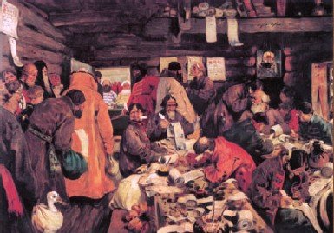
5. Профессия секретаря, актуальная в наши дни, возникла благодаря Петру Великому. В России днем рождения секретарской должности можно считать 27 февраля 1720 года. Правда, у российских секретарей были предшественники. В конце XV века в России появились первые приказы – центральные органы государственной власти, приказное делопроизводство, а также приказные избы, управлявшие на местах. В работе этих органов и зародилась работа с документами, постепенно сформировался слой профессиональных чиновников – знатоков своего дела. В наследство от тех времен и приказного делопроизводства мы получили слово «волокита». Что означало это слово в конце XV века?
А. намотанные на палочки документы, склеенные в ленты длиной до 80 метров;
Б.человек, который составлял документы в приказных избах;
В.способ составления документов;
Г. человек, который возглавлял приказную избу.
http://www.clow.ru/a-moscow/1/14/mosslov3_19.html

Slide 7
6. В России в результате проведенной судебной реформы 1864 года появились профессии присяжный поверенный и частный поверенный. Для работы они должны были иметь высшее образование. В ином случае, чтобы приступить к выполнению своих должностных обязанностей, эти люди подвергались экзамену – проверялись на "благонадёжность и нравственность". Как в современное время называется эта профессия?
А. адвокат;
Б.юрисконсульт;
В. дипломат.
А. прокурор;
http://dic.academic.ru/dic.nsf/brokgauz_efron/83602/Присяжные
Письменнов Иван, учащийся 9 класса, МОУ « СОШ №10», г. Нижняя Салда

Slide 8
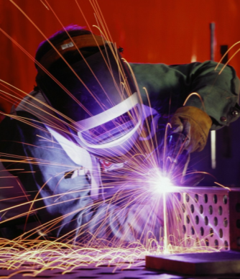
7. В давние времена изделия из металла были на соединениях или монолитные. Сегодня существует несколько способов соединить металлические детали настолько жёстко, что они станут одним целым. К таким способам относятся газовая и электрическая сварка. Электрическая сварка была придумана на Украине в середине XIX века. Тогда же появились и первые электросварщики. А уже в XX веке во Франции был изобретён способ соединения раскалённых кромок металлических изделий, нагретых горящим ацетиленом в среде кислорода. С того времени эти типы сварок были сильно усовершенствованы. При проведении сварных работ сварщики используют защитный шлем и спецодежду. Как называются специальные перчатки сварщика, защищающие руки от искр, брызг раскаленного металла, повышенных температур?
рукавицы;
митенки;
варежки;
краги.
http://www.fortshop.ru/auxpage_Kragi

Slide 9
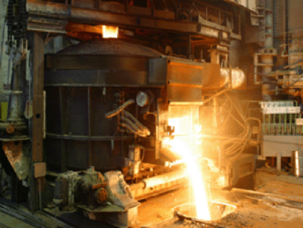
8.Финальная стадия производства губчатого титана проходит в металлургическом цехе АВИСМА. Процесс получения блока титана осуществляется в специальных аппаратах путем восстановления в атмосфере аргона и дистилляции в условиях глубокого вакуума. Эту работу выполняют рабочие – печевые на восстановлении и дистилляции титана и редких металлов, которые обслуживают аппараты, отслеживают и контролируют технологических процесс. Как называется съемная часть аппарата восстановления, некий реактор, в котором проходят процессы получения губчатого титана?
реторта;
реторта;
реторта;
А. реторта;
Б. колпак;
В.бочка;
Г. коллектор.
http://www.zarabotu.ru/statyi/obschie-professii-tsvetnoy-metallurgii/pechevoy-na-vosstanovlenii-i-distillyatsii-titana-i-redkih-met-3.html

Slide 10
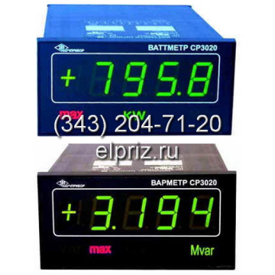
9.Профессия «электромонтер по ремонту и обслуживанию электрооборудования» является одной из самых распространенных и самых востребованных профессий в Корпорации ВСМПО-АВИСМА. Эти работники осуществляют обслуживание, ремонт, наладку и регулировку промышленного электрооборудования, от бесперебойной работы которого в значительной мере зависит эффективность каждого производственного объекта. В своей работе электромонтеры используют различные измерительные приборы. Какого измерительного прибора нет в арсенале электромонтера?
А.варметр;
Б.фазометр;
Г. гигрометр;
Д.частотометр.
http://electrohobby.ru/instrum_elektr_osn_nabor.html
Письменнов Иван, учащийся 9 класса, МОУ « СОШ №10», г. Нижняя Салда

Slide 11
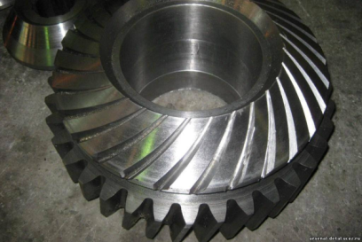
10. Рабочие этой редкой профессии работают в ремонтно-механическом цехе ВСМПО. Здесь они выполняют работу по обработке зубьев шестерен различного профиля и модуля, осуществляют наладку станков, занимаются установкой деталей с особо точной выверкой. Таким образом, достигается плавность работы, тихоходность, точность сопряжённых деталей, увеличивается износостойкость и срок эксплуатации всего механизма. Как называется профессия этих рабочих?
А.зуботехник;
Б. зубошлифовщик;
В. шлифмеханик;
Г. станочник.
http://www.bestpravo.ru/federalnoje/dg-pravila/u0w/index.htm

Slide 12
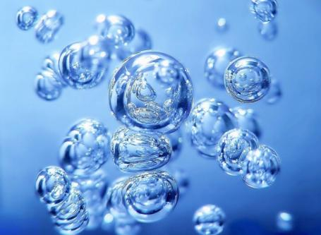
11. Представители этой редкой профессии являются работниками плавильно - литейного комплекса на ВСМПО и цеха электролиза магния в АВИСМА. Название профессии «сатураторщик» происходит от латинского слова «saturo», что означает «насыщаю, наполняю». Своей деятельностью эти люди поддерживают питьевой режим для работников цехов. Какой продукт приготавливается на установках, обслуживаемых сатурарщиками?
А. чай;
Б. витаминный коктейль;
В. газированная вода;
Г. квас.
http://ru.wikipedia.org/wiki/Сатураторщик

Slide 13
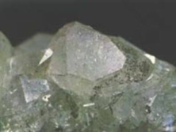
12. На базе плавильного цеха АВИСМА организовано производство жидкого натриевого стекла. Работу выполняет рабочий редкой для Корпорации профессии - «варщик жидкого стекла». Процесс производства жидкого натриевого стекла состоит из следующих операций: рабочий получает со склада глыбу – силикат натрия, загружает его в автоклав, добавляет воду и пар, далее под воздействием пара происходит растворение силиката натрия в воде. Для чего используется жидкое стекло на промышленной площадке АВИСМА?
ди.
А. для изготовления стеклопосуды;
Б. для выполнения футеровки поверхностей на горячих участках;
В. для использования в технологическом процессе
изготовления титана губчатого;
Г. для продажи.
http://www.ruscastings.ru/work/168/2130/2968/4898

Slide 14
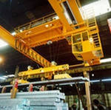
13. Представители этой профессии работают во всех основных производственных цехах Корпорации ВСМПО-АВИСМА. Для выполнения своих обязанностей они должны знать правила строповки грузов, уметь общаться с другими рабочими, используя знаковую и звуковую сигнализацию. К работе по данной профессии не допускаются лица, страдающие заболеваниями вестибулярного аппарата. Техника, на которой работают эти специалисты, делится по типам и видам. Выбор того или иного вида техники зависит от характера работы, которую предстоит выполнить на объекте. Как называется данная профессия?
А. машинист - крановщик;
Б. стропальщик;
В. монтажник-высотник;
Г. водитель электрокара.
http://www.stroyplan.ru/docs.php?showitem=10916

Slide 15
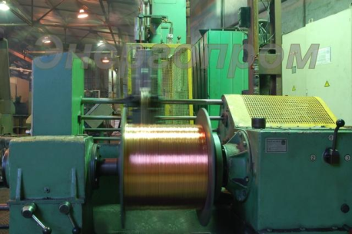
14. Представители данной профессии работают на ВСМПО, занимаются изготовлением металлической проволоки разных диаметров. При этом используется специальная технология, которая заключается в протягивании заготовок круглого или фасонного профиля через сужающееся отверстие (фильеру) в специальных станах. В результате поперечные размеры изделия уменьшаются, а длина увеличивается. Как называется эта профессия?
А. станочник;
Б. фрезеровщик;
В. прокатчик;
Г. волочильщик.
http://www.ubrus.org/dictionary-units/?id=53156

Slide 16
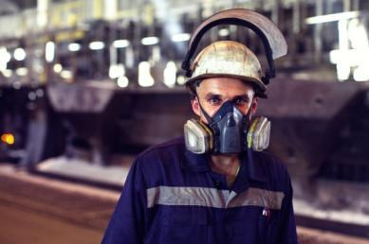
15. Производство магния является вторым основным технологическим процессом в АВИСМА, осуществляется электролитическим методом в цехе металлургии магния. Для производства применяют специальные агрегаты - электролизеры, которые обслуживаются рабочими по профессии «электролизники расплавленных солей». Электролизники работают в «горячих» условиях, ведь температура работы электролизеров достигает 800⁰ С, поэтому рабочие используют средства индивидуальной защиты, спецодежду и специальную обувь. В какой обуви ходят электролизники в цехе металлургии магния?
А. валенки;
Б. кирзовые сапоги;
В. галоши;
Г. резиновые сапоги.
http://rabotai.in/professia/professia95.php

Slide 17
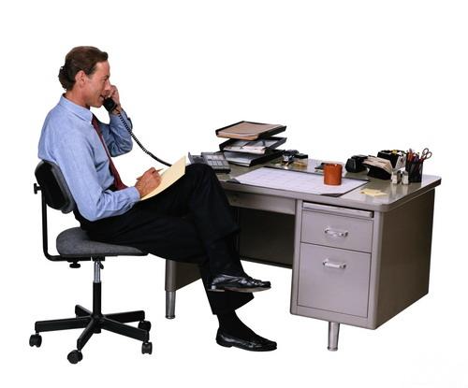
16. Этот специалист по организации транспортировки продукции: занимается планированием закупок, управлением движением и контролем поставок товаров. Профессия приобретает всё больший спрос. Для её получения необходимы экономическое образование и курсы специализации. Как называется эта профессия?
А. транспортировщик;
Б. менеджер;
В. логист;
Г. инспектор по транспорту.
http://slovari.yandex.ru/~книги/Экономический%20словарь/Менеджер/

Slide 18
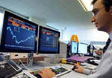
17. Название профессии этого специалиста происходит от английского слова, означающего в переводе «торговля». Фактически его работа заключается в совершении сделок с различными инструментами на валютном, товарном или фондовом рынках. Его задача состоит в том, чтобы определить, цена какой валюты вырастет, а какой упадет, от его прогноза зависит почти всё. Если он ошибается, то это стоит ему очень больших денег, поскольку он оперирует очень большими суммами. В зависимости от направления открытых позиций в процессе торговли этих людей именуют: «быки», «медведи», «овцы», «зайцы», «свиньи». Как совершают сделки представители этой профессии, имеющие прозвище «зайцы»?
А. вначале покупает ценную бумагу по более низкой цене, а впоследствии продает по
более высокой;
Б. совершает большое количество сделок в течение небольшого промежутка
времени;
В. вначале продает ценную бумагу по более высокой цене, в
последующем выкупает по более низкой;
Г. слишком долго сомневается и в итоге вступает в сделку тогда,
когда другие уже закрывают свои позиции.
http://www.forexedu.net/kursy-obuchenija/znakomstvo/kto-takie-trejdery.html

Slide 19
18. Специалиста по профессии «брейдер» можно встретить в парикмахерских салонах. Его работа требует особой кропотливости, внимания, терпения. У брейдера должен быть художественный вкус, хороший глазомер. Иногда его клиенты задерживаются в парикмахерских до десяти часов, все зависит от желаний клиента, сложности, способа выполнения работы. Часто в своей работе брейдер прибегает к помощи помощников или стажеров. Чем занимается этот специалист?
А. производит завивку волос;
Б. делает женские стрижки;
В. производит окраску волос;
Г. плетет косички.
http://iworker.ru/professions/view/464/
Письменнов Иван, учащийся 9 класса, МОУ « СОШ №10», г. Нижняя Салда

Slide 20
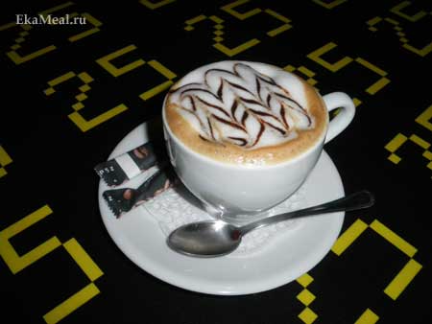
19. Представители этой профессии работают в барах, ресторанах, кафе. Основной обязанностью является приготовление натурального кофе из зерен и напитков на его основе (например, ристретто, каппучино, латте, американо, различные коктейли и др.). У итальянцев эта профессия пользуется особым почетом, поэтому настоящие виртуозы своего дела посвящают всю жизнь изучению истории кофе, знают все тонкости методов сбора и обработки его зерен. Как называется эта профессия?
А. фумелье;
Б. барист;
В. байер;
Г. кавист.
http://ru.wikipedia.org/wiki/%C1%E0%F0%E8%F1%F2%E0

Slide 21
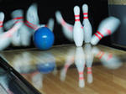
20. Название этой профессии созвучно с названием воинского звания, однако к армейской службе не имеет никакого отношения. Этот специалист работает в учреждениях для отдыха и развлечения. В его обязанности входит встретить клиентов, помочь переобуться. При необходимости он подбирает для клиентов снаряд для игры, объясняет, как им пользоваться, рассказывает правила, контролирует ход игры. В профессиональном сленге этого работника есть слова «фрейм», «страйк», «сплит», «фингер». Как называется эта профессия?
А. маршал;
Б. мичман;
В. капитан;
Г. старшина.
http://www.ekb.estrabota.ru/index.php/article/archive/1078/

Slide 22
Спасибо!
Письменнов Иван, учащийся 9 класса, МОУ « СОШ №10», г. Нижняя Салда

